Slide 1
Esclerose Lateral Amiotrófica
Política Nacional de
Atenção Integral às Pessoas com Doenças Raras
JOSÉ EDUARDO FOGOLIN PASSOS
Diretor do Departamento de Atenção Especializada e Temática
Secretaria de Atenção à Saúde
Brasília, 14 de outubro de 2015

Slide 2
A Doença...
ESCLEROSE LATERAL AMIOTRÓFIA (ELA)
  Doença neurodegenerativa progressiva caracterizada perda seletiva de neurônios motores, sem causa específica.
  Incidência: 0,6-2,6 pessoas/100 mil e Prevalência: 1-9 pessoas/100 mil – Doença Rara.
  Sintomas: fraqueza muscular, com endurecimento dos músculos (esclerose), inicialmente num dos lados do corpo (lateral) e atrofia muscular (amiotrófica).
  Diagnóstico: clínico e exames complementares.
  Tratamento: multidisciplinar e profissional, medicamentos uqe melhoram prognóstico.
  Recomendações: O diagnóstico e o início precoce do tratamento são dois requisitos fundamentais para retardar a evolução da doença.

Slide 3

A Pessoa...
Fonte: www.google.com.br

Slide 4

O SUS...
  Rede de Atenção à Saúde.
  Cuidado integral.
  Acolhimento e Atenção Básica.
  Encaminhamento e apoio diagnóstico.
  Ações de reabilitação.
  Ações e serviços Atenção Especializada.
  Assistência famacêutica.
  Incorporação tecnológica.
  Pesquisa & Desenvolvimento.
  Desenvolvimento do Complexo Industrial da Saúde.

Slide 5
As Dificuldades...
  Difícil diagnóstico e início tardio de medidas que podem melhorar o prognóstico.
  Cuidado multiprofissional, reabilitação e algumas vezes, medicamentoso.
  Formação acadêmica médica e profissional na área da saúde.
  Necessidade de integralidade no cuidado – encaminhamentos, exames desnecessários e tratamento sem ganho efetivo.
  Necessidade de reconhecimento da prevalência de pessoas com a doença no Brasil.
  Incorporação tecnológica e pesquisas que repercutam em benefício à qualidade de vida do paciente e seus familiares.

Slide 6

As Ações...
Fonte: www.google.com.br

Slide 7
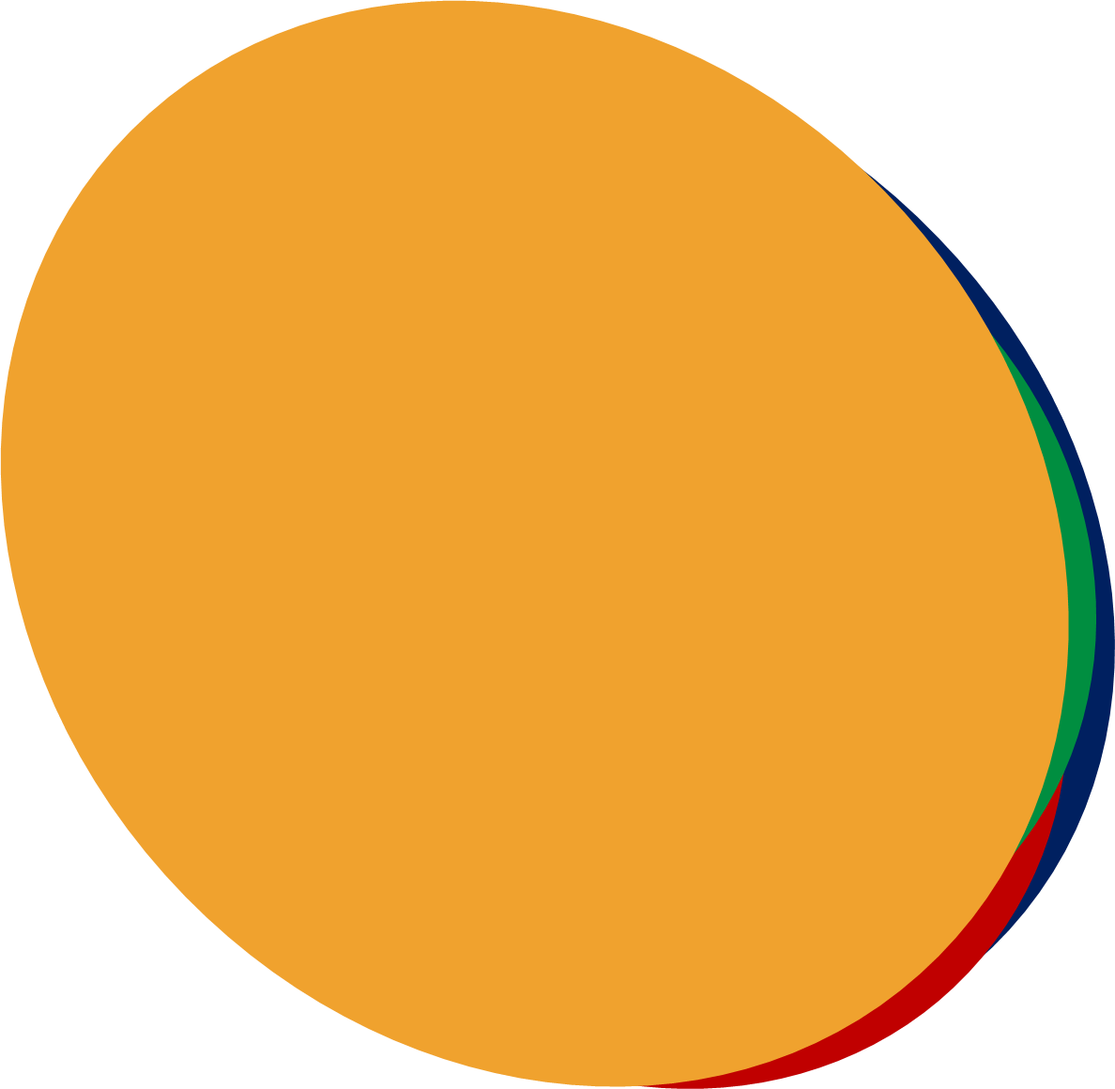

Programa alcança 60% da população, por meio de 39,3 mil equipes, o que representa atendimento a 121,3 milhões de cidadãos
Saúde da Família
Jan/2015
Financiamento da Atenção Básica passou de R$ 9,8 bilhões* em 2010 para R$ 18,1 bilhões* em 2014. Aumento de 84,6%
*Total sem contabilizar as emendas parlamentares.
Fonte: Departamento de Atenção Básica – DAB/SAS/MS

Slide 8

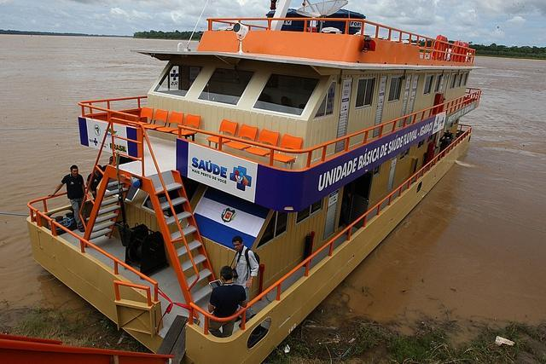
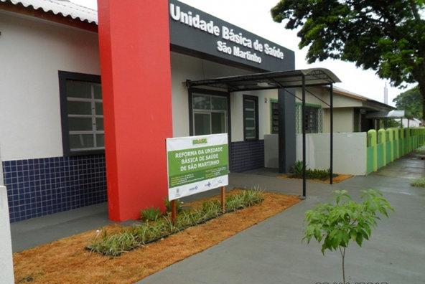



Unidades Básicas de Saúde
OBRAS CONCLUÍDAS
9.162
UBS EM FUNCIONAMENTO
40,6 mil
PROPOSTAS CONTRATADAS
24.875
100% das UBS foram recenseadas
Fonte: Departamento de Atenção Básica – DAB/SAS/MS
Brasil 2009 a jan/2015
Notes:
*

Slide 9

Programa Mais Médicos para o Brasil
Até 5º ciclo
14.462 médicos em
3.785 municípios e 34 Distritos Sanitários Indígenas (DSEI)
Mais de 50 milhões de brasileiros cobertos (jan/2014)
Fonte: SGTES/MS
Notes:
*

Slide 10
Serviços de Atenção...
Serviços de Neurologia (credenciados pelos gestores – SUS)
Serviços de Fisioterapia (credenciados pelos gestores – SUS)
Serviços e Centros de Alta Complexidade em Neurologia e Neurocirurgia habilitados
Código/Descrição | Total
105 - SERVICO DE ATENCAO EM NEUROLOGIA / NEUROCIRURGIA | 307
Fonte: CNES/Datasus, acesso em 13/10/2015
Descrição | Total
126 - SERVICO DE FISIOTERAPIA | 2.585
Fonte: CNES/Datasus, acesso em 13/10/2015
Código da habilitação | Descrição do Serviço | Nº de Serviços
1601 | UNIDADE DE ASSISTENCIA DE ALTA COMPLEXIDADE EM NEUROLOGIA/NEUROCIRURGIA*. | 237
1602 | CENTRO DE REFERENCIA DE ALTA COMPLEXIDADE EM NEUROLOGIA/NEUROCIRURGIA**. | 37
Fonte: CNES/Datasus, acesso em 13/10/2015

Slide 11
Serviços de Atenção...
Serviços de Assistência Ventilatória Não invasiva (14 no pais)
Centros Especializados de Reabilitação
Código da habilitação | Descrição do Serviço | Nº de Serviços
2001 | PROGRAMA DE ASSISTENCIA VENTILADORA NAO INVASIVA AOS PORTADORES DE DOENCAS NEUROMUSCULARES | 14
Fonte: CNES/Datasus, acesso em 13/10/2015
Código da habilitação | Descrição do Serviço | Nº de Serviços
2201 | CENTRO DE REFERENCIA DE REABILITACAO EM MEDICINA FISICA | 39
2202 | SERVIÇO DE REABILITACAO FISICA - NIVEL INTERMEDIARIO | 86
2208 | CENTRO ESPECIALIZADO EM REABILITAÇÃO (CER) - MODALIDADE FISICA | 121
Fonte: CNES/Datasus, acesso em 13/10/2015

Slide 12
Doenças Raras
OMS → Afeta até 65 pessoas/100 mil indivíduos (1,3/2.000)
Epidemiologia → Acometem de 6% a 8% da população
  O número exato de doenças raras não é conhecido
  Individualmente raras, essas doenças constituem um grupo que atinge um percentual significativo da população
  Problema de saúde relevante
Causas
  Genéticas (80%)
  Ambientais (20%)

Slide 13
Política Nacional de Atenção Integral às Pessoas com Doenças Raras
Portaria GM/MS nº 199 de 30/01/2014 (*)
  Política Nacional de Atenção Integral às Pessoas com Doenças Raras, aprova as Diretrizes para Atenção Integral às Pessoas com Doenças Raras no âmbito do Sistema Único de Saúde (SUS) e institui incentivos financeiros de custeio.
Portaria SCTIE/MS nº 5, de 30/01/2014
  Incorpora a avaliação diagnóstica, procedimentos laboratoriais e aconselhamento genético para doenças raras.
(*) Republicada para consolidar as alterações introduzidas pela Portaria nº 981/GM/MS, 20 de maio 2014, publicada no DOU nº 95, de 21 de maio de 2014, Seção 1, página 44.

Slide 14
Política Nacional de Atenção Integral às Pessoas com Doenças Raras
Política Nacional de Atenção Integral às Pessoas com Doenças Raras
Política Nacional de Atenção Integral às Pessoas com Doenças Raras
Eixos estruturantes
1: Anomalias Congênitas e Manifestação Tardia
2: Deficiência Intelectual
3: Erros Inatos do Metabolismo
EIXO II - Doenças Raras de origem não-genética
EIXO I - Doenças Raras de origem genética
1: DR infecciosas
2: DR inflamatórias
3: DR autoimunes
4: Outras DR de Origem NGs

Slide 15
Política Nacional de Atenção Integral às Pessoas com Doenças Raras
Está organizada no formato de Rede e com abrangência transversal com as demais redes temáticas prioritárias.
Tem como objetivo reduzir a mortalidade, bem como a melhoria da qualidade de vida das pessoas.
  ações de redução de incapacidade, promoção, detecção precoce, tratamento oportuno e cuidados suportivos, habilitação e reabilitação, de forma oportuna, para as pessoas com doenças raras.
Abrange todos os níveis de atenção, desde a suspeita e confirmação de caso, passando pelo tratamento geral e específico, até a orientação dos familiares e o aconselhamento genético.
Protocolos e Incorporação.

Slide 16

Componentes da Assistência Farmacêutica
MS
Ministério da Saúde
SCTIE
Secretaria de Ciência, Tecnologia e Insumos Estratégicos
DAF
Departamento de Assistência Farmacêutica
CBAF – Componente Básico da Assistência Farmacêutica
CESAF – Componente Estratégico da Assistência Farmacêutica
CEAF – Componente Especializado da Assistência Farmacêutica
Programa Farmácia Popular do Brasil

Slide 17
Assistência Farmacêutica...
ORGANIZAÇÃO DOS GRUPOS NO CEAF
ORGANIZAÇÃO DOS MEDICAMENTOS
GRUPO 1
GRUPO 1A (*)
GRUPO 1B
GRUPO 3
GRUPO 2
Medicamentos sob responsabilidade da União
Medicamentos sob responsabilidade dos estados e DF
Medicamentos sob responsabilidade dos municípios e DF
(*) Portaria GM/MS nº 1.329 de 08 de setembro de 2015, que centraliza a aquisição do medicamento riluzol na concentração de 50mg pelo Ministério da Saúde.

Slide 18
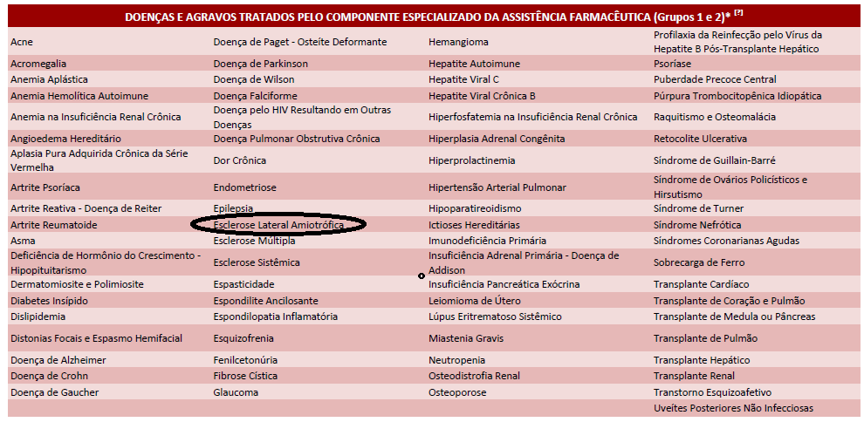
Assistência Farmacêutica...
No CEAF, o RILUZOL 50 mg está padronizado para o tratamento de pacientes portadores da doença do neurônio motor (G 12.2) que se enquadrarem nos critérios clínicos determinados pelos Protocolos Clínicos e Diretrizes Terapêuticas - Esclerose Lateral Amiotrófica, publicado por meio das Portarias SAS/MS nº 496 de 23 de dezembro de 2009.

Slide 19
Assistência Farmacêutica...
Em 2010, o Ministério da Saúde firmou uma Parceria para o Desenvolvimento Produtivo (PDP) de riluzol, na apresentação de 50mg por comprimido, por meio do Termo de Compromisso nº 08/2010, entre a Secretaria de Ciência, Tecnologia e Insumos Estratégicos e o Laboratório Farmacêutico da Marinha (LFM), sendo a empresa Cristália Produtos Químicos Farmacêuticos LTDA, a parceira privada.
Ministério da saúde passa a realizar compra centralizada (aquisição e distribuição do medicamento) – R$ 7,6 milhões.
Economia de R$ 13,6 milhões.
Primeira compra 2,2 milhões de comprimidos de riluzol.
Consumo médio mensal de 142,7 mil comprimidos.
Transferência de tecnologia para produção do medicamento.
Autossuficiência do mercado nacional, com transferência a laboratório público brasileiro a capacidade tecnológica.
Desenvolvimento do complexo industrial da saúde.
R$ 9,55
R$ 3,42
64%

Slide 20
Assistência Farmacêutica...
Quantidade de medicamento adquirido pelo MS - 1º ano da PDP Cronograma de Entrega do Riluzol 50 mg
Parcelas | Quantitativo | Prazo máximo de entrega nas SES e SADM/MS
1ª Parcela | 556.920 | Até 30/11/2015
2ª Parcela | 556.864 | Até 10/01/2016
3ª Parcela | 556.864 | Até 30/03/2016
4ª Parcela | 556.864 | Até 30/06/2016
Total Geral | 2.227.512

Slide 21
Assistência Farmacêutica...
Primeira distribuição
A primeira distribuição o âmbito da PDP está prevista para ocorrer em novembro de 2015;
Será enviada a quantidade necessária para atender a necessidade do mês de dezembro/2015;
A entrega de cada parcela será realizada diretamente nos almoxarifados das Secretarias Estaduais de Saúde pelo LFM e/ou SADM/MS;
As demais entregas serão realizadas para atender a necessidade trimestral do medicamento de acordo com os prazos de distribuição preconizados na Portaria GM/MS nº 1.554/2013.
Notes:
1

Slide 22
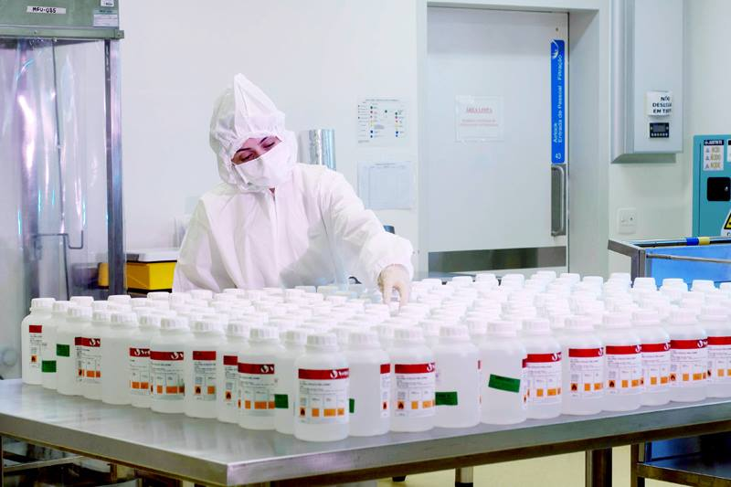
Inovação no SUS
Desde 2012 o Ministério da Saúde incorporou 114 novos medicamentos e procedimentos no SUS
Fonte: SCTIE/MS
Notes:
*

Slide 23
Pesquisas sobre Esclerose Lateral Amiotrófica financiadas pelo Decit/SCTIE/MS
Título | Ano | Recurso (R$)
Transplante de células-tronco hematopoiéticas para diabete melito do tipo I e doenças neuro-degenerativas | 2005 | 395.949,55
Estudos de células-tronco visando terapias celulares em doenças neuro-degenerativas | 2005 | 195.000,00
Modelagem de Esclerose Lateral Amiotrófica e Síndrome de Brugada Usando Células-Tronco de Pluripotência Induzida | 2014 | 200.000,00
Terapia Celular em Doenças Neurodegenerativas: da diferenciação in vitro à terapia in vivo | 2014 | 223.583,40
Efeito da deficiência de reparo de DNA na regulação transcricional de genes relacionados a doenças neurodegenerativas | 2014 | 274.800,00
Ensaio clínico de terapia celular em pacientes portadores de esclerose lateral amiotrófica | 2014 | 5.105.170,56
TOTAL | 6.394.503,51
6 Pesquisas
R$ 6,4 Milhões
Fonte: Banco de dados do Decit/SCTIE/MS

Slide 24
Ações → Política Nacional de Atenção Integral às Pessoas com Doenças Raras
Painel de especialistas (Maio/2014) – Elaborada lista de doenças priorizadas para elaboração de PCDT.
Telessaúde (Curso Online para Formação de Teleconsultores)
Lançamento de Edital de pesquisa em doenças raras (Edital CNPq/MS/SCTIE/DECIT nº 35/2014)
Inclusão, junto ao MEC, do tema aconselhamento genético nas Diretrizes Curriculares Nacionais do Curso de Graduação em Medicina - Resolução nº 3, de 20 de junho de 2014 (*) - Institui Diretrizes Curriculares Nacionais do Curso de Graduação em Medicina e dá outras providências.
Projeto RarasNet - Desenvolvimento de aplicativo mobile para divulgação de informações sobre doenças raras
Ofícios às Secretarias de Saúde Estaduais, Municipais e COSEMS
Participação em audiências públicas, Congressos de Especialistas e Eventos de Associações
Assessoria aos gestores locais

Slide 25


